Slide 1


BÀI 3
CẢM XÚC CỦA EM

Slide 2

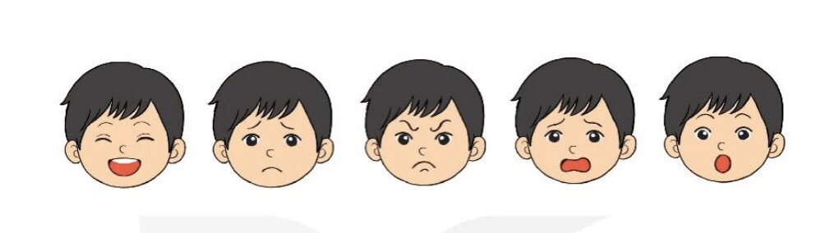
Hoạt động 1
Nhận biết cảm xúc
- Từng khuôn mặt dưới đây biểu hiện cảm xúc gì?
Vui mừng
Buồn bã
Tức giận
Sợ hãi
Ngạc nhiên

Slide 3
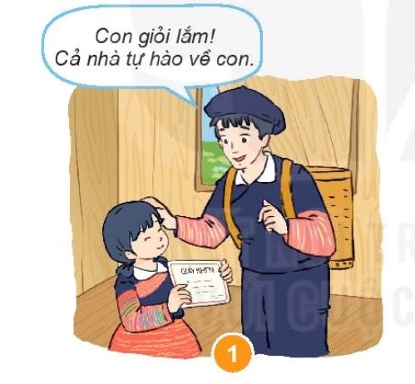
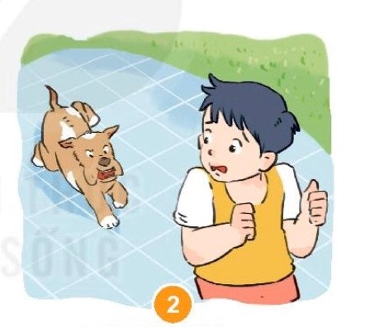
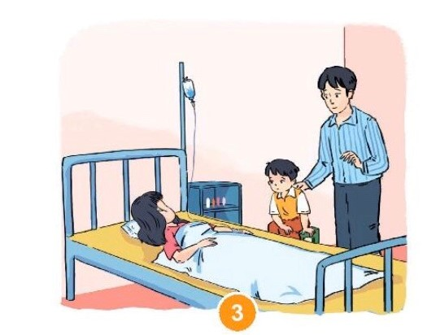
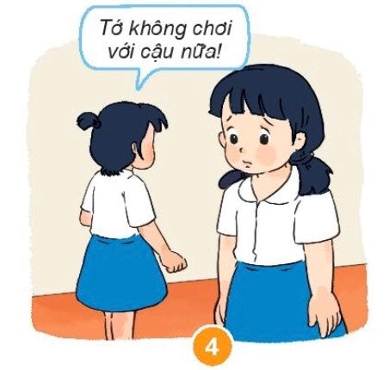
Hoạt động 1
Nhận biết cảm xúc
Em cảm thấy như thế nào nếu ở trong những tình huống sau?

Slide 4
Vui, buồn, tức giận, sợ hãi, … là những cảm xúc cơ bản của mỗi người khi trải qua các tình huống khác nhau trong cuộc sống.

Slide 5
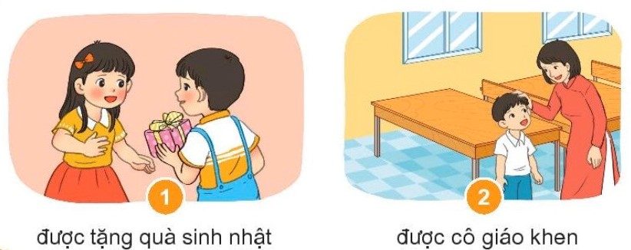
Hoạt động 2
Tập thể hiện cảm xúc

Slide 6
VẬN DỤNG

Slide 7

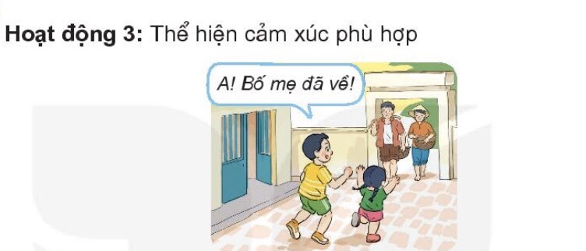
Hoạt động 3

